Slide 1
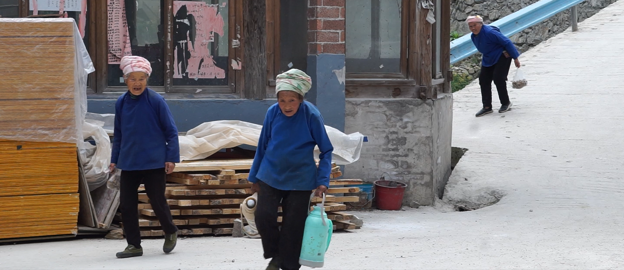
诗蓝尽意——地扪人物志
好运来艺术小组

Slide 2
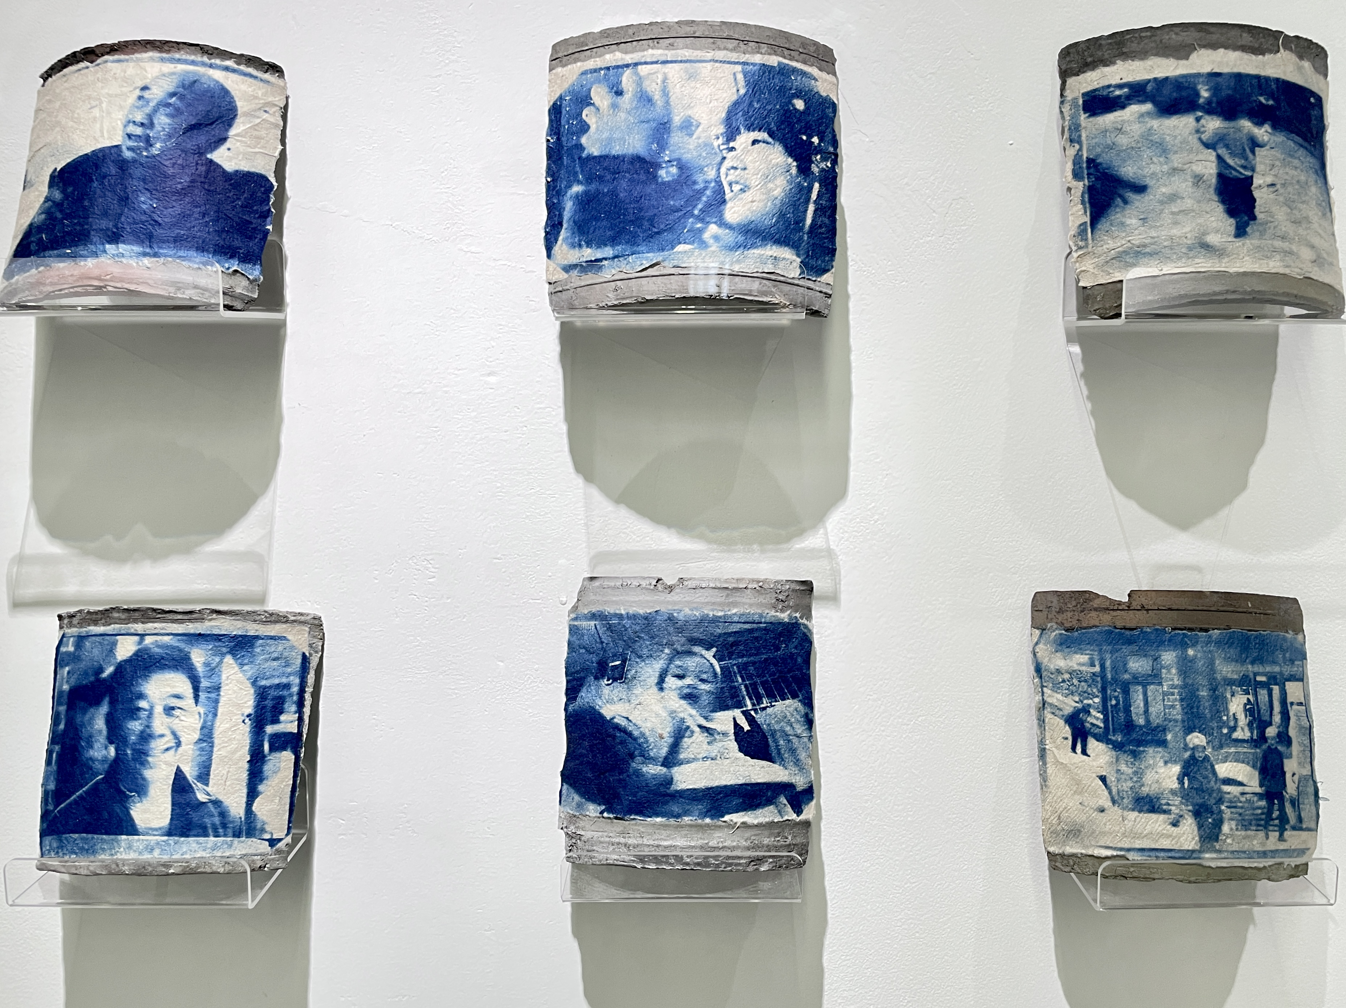
CONTENT
小组成员介绍
作品信息
创作理念
作品细节展示
01.
EXHIBITION OUTREACH AND ENGAGEMENT
02.
03.
04.

Slide 3
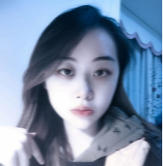
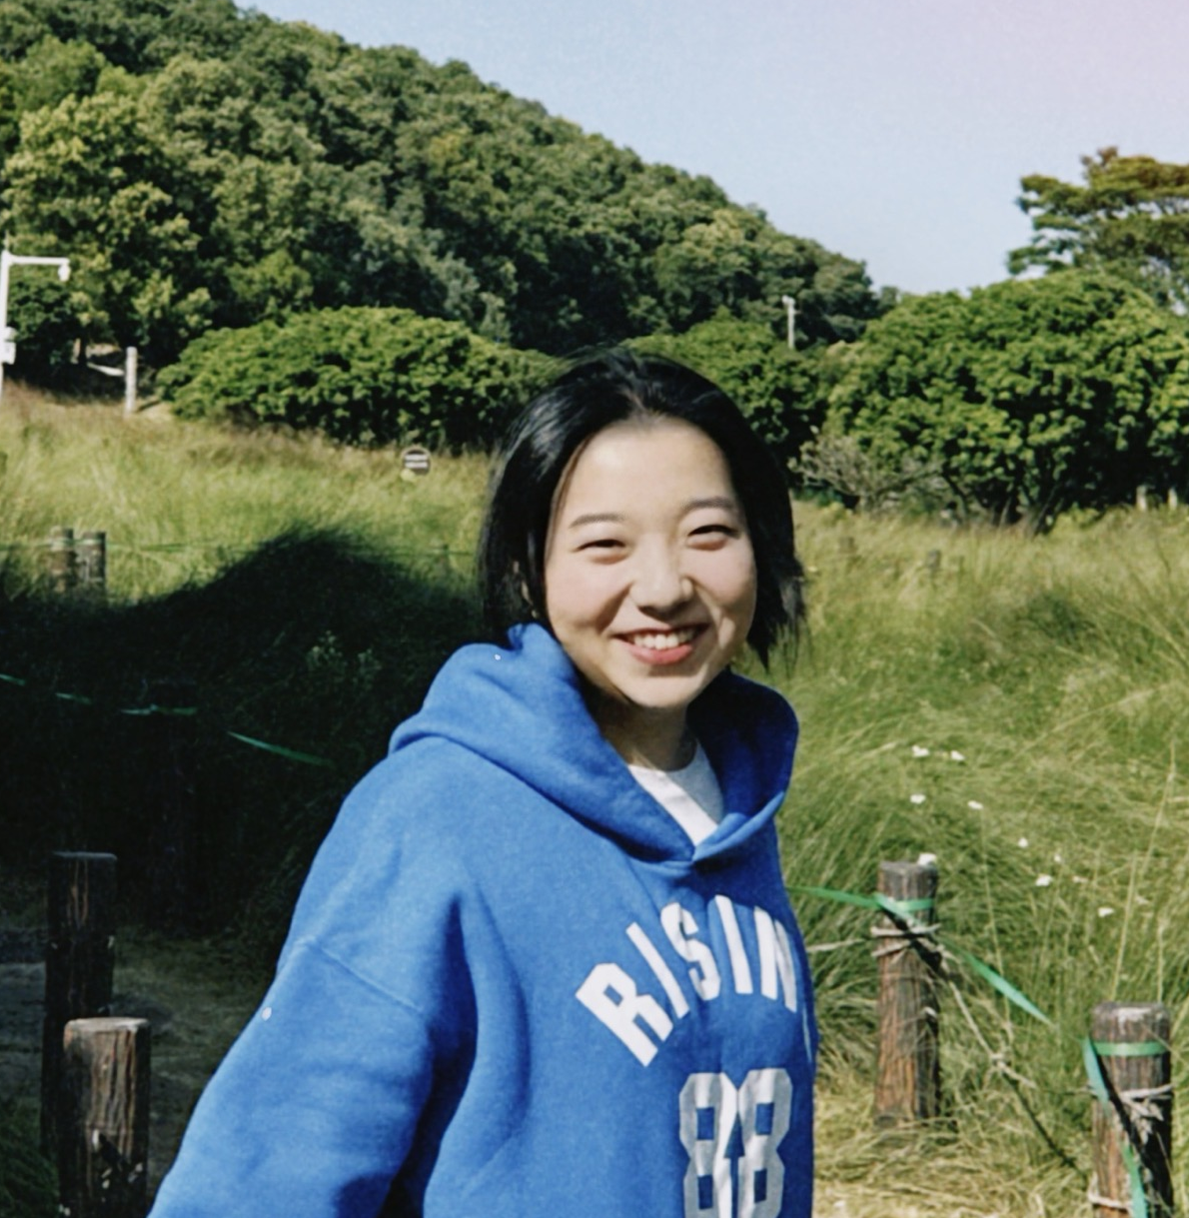
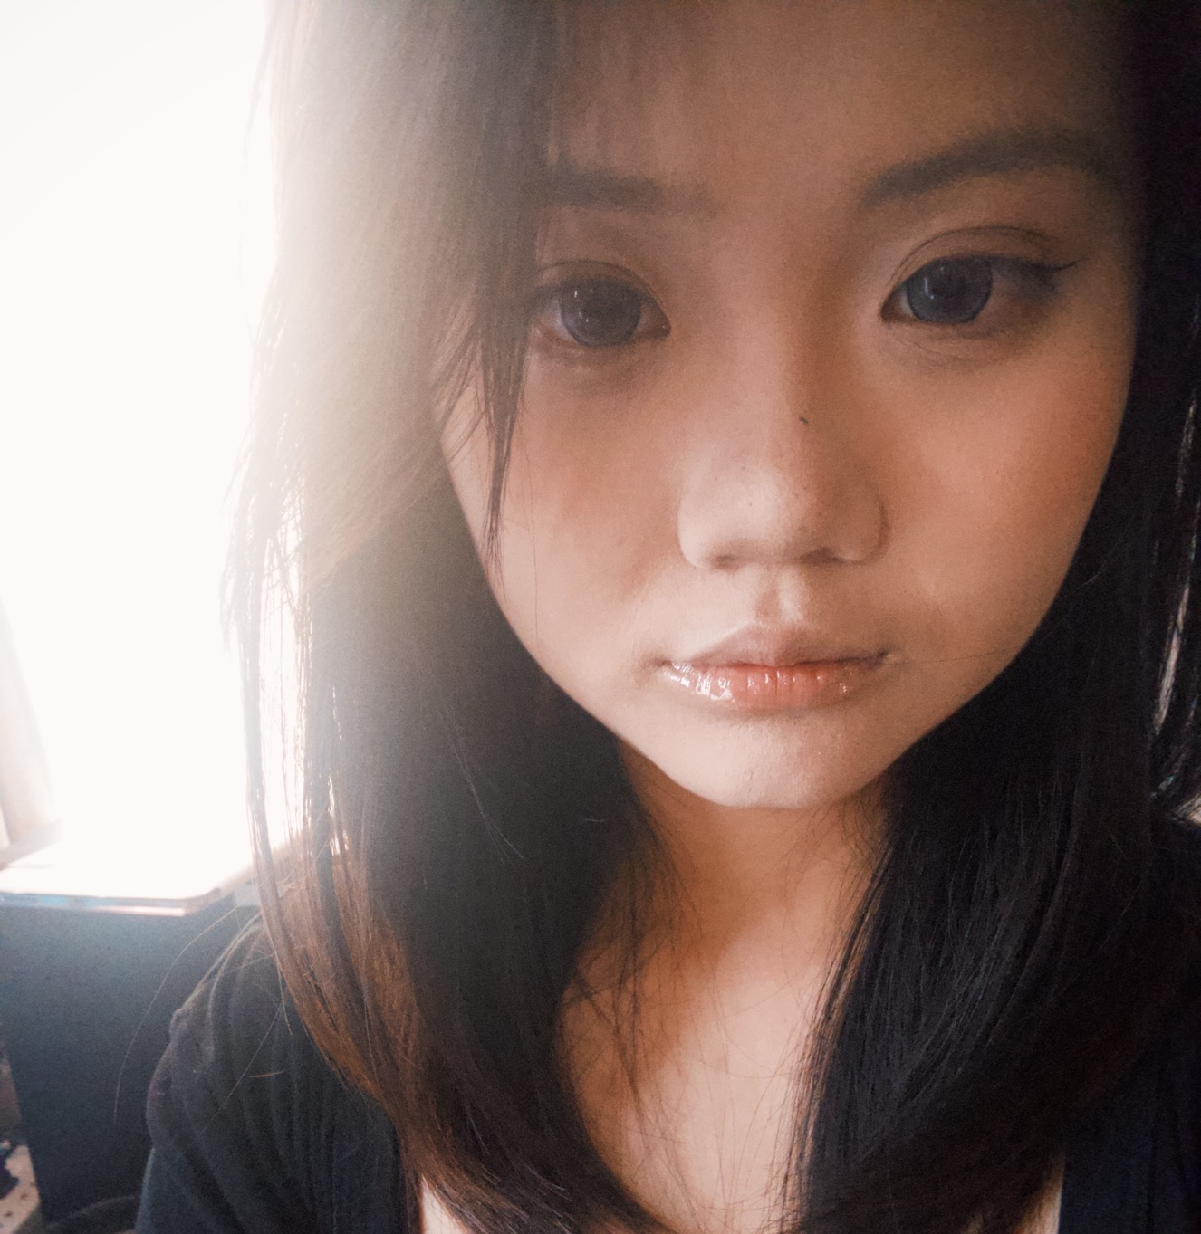
小组成员介绍
温雅淇
邢尚美
邓婉儿
本科毕业于广州美术学院艺术教育专业，现于广州美术学院实验艺术专业继续深耕。
本科毕业于广州美术学院实验艺术专业，现于本科专业攻读研究生学位，研究科技艺术方向。
本科毕业于广东工业大学城乡规划专业，现为广州美术学院跨媒体学院实验艺术研究生。

Slide 4
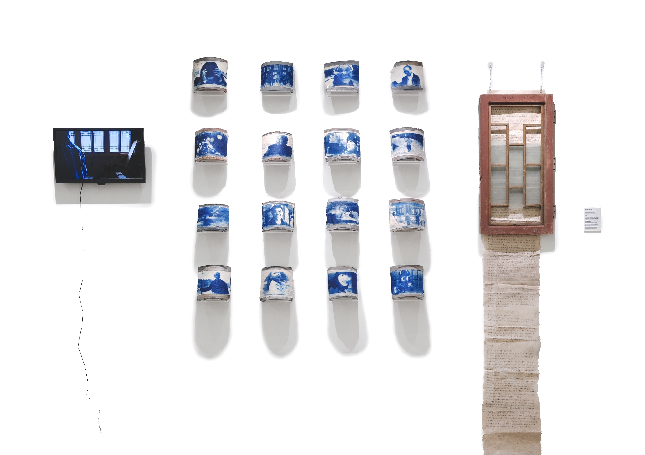
作品信息
作品名称 / Title：《诗蓝尽意——地扪人物志》/ Poetic Indigo: Portraits of Dimen
作者 / Artists：温雅淇 邢尚美 邓婉儿 / Wen Yaqi, Xing Shangmei, Deng Wan'er
创作时间 / Creation Date：2025.04 / April 2025
媒介 / Medium：影像装置 / Video Installation
材料 / Materials：青瓦、蓝晒液、构皮纸 / Green Tiles, Cyanotype Solution, Kozo Paper
尺寸 / Dimensions：250×180×100cm
规格 / Specifications：影像总时长32分52秒，分辨率4K / Total Video Duration: 32'52'', Resolution: 4K

Slide 5
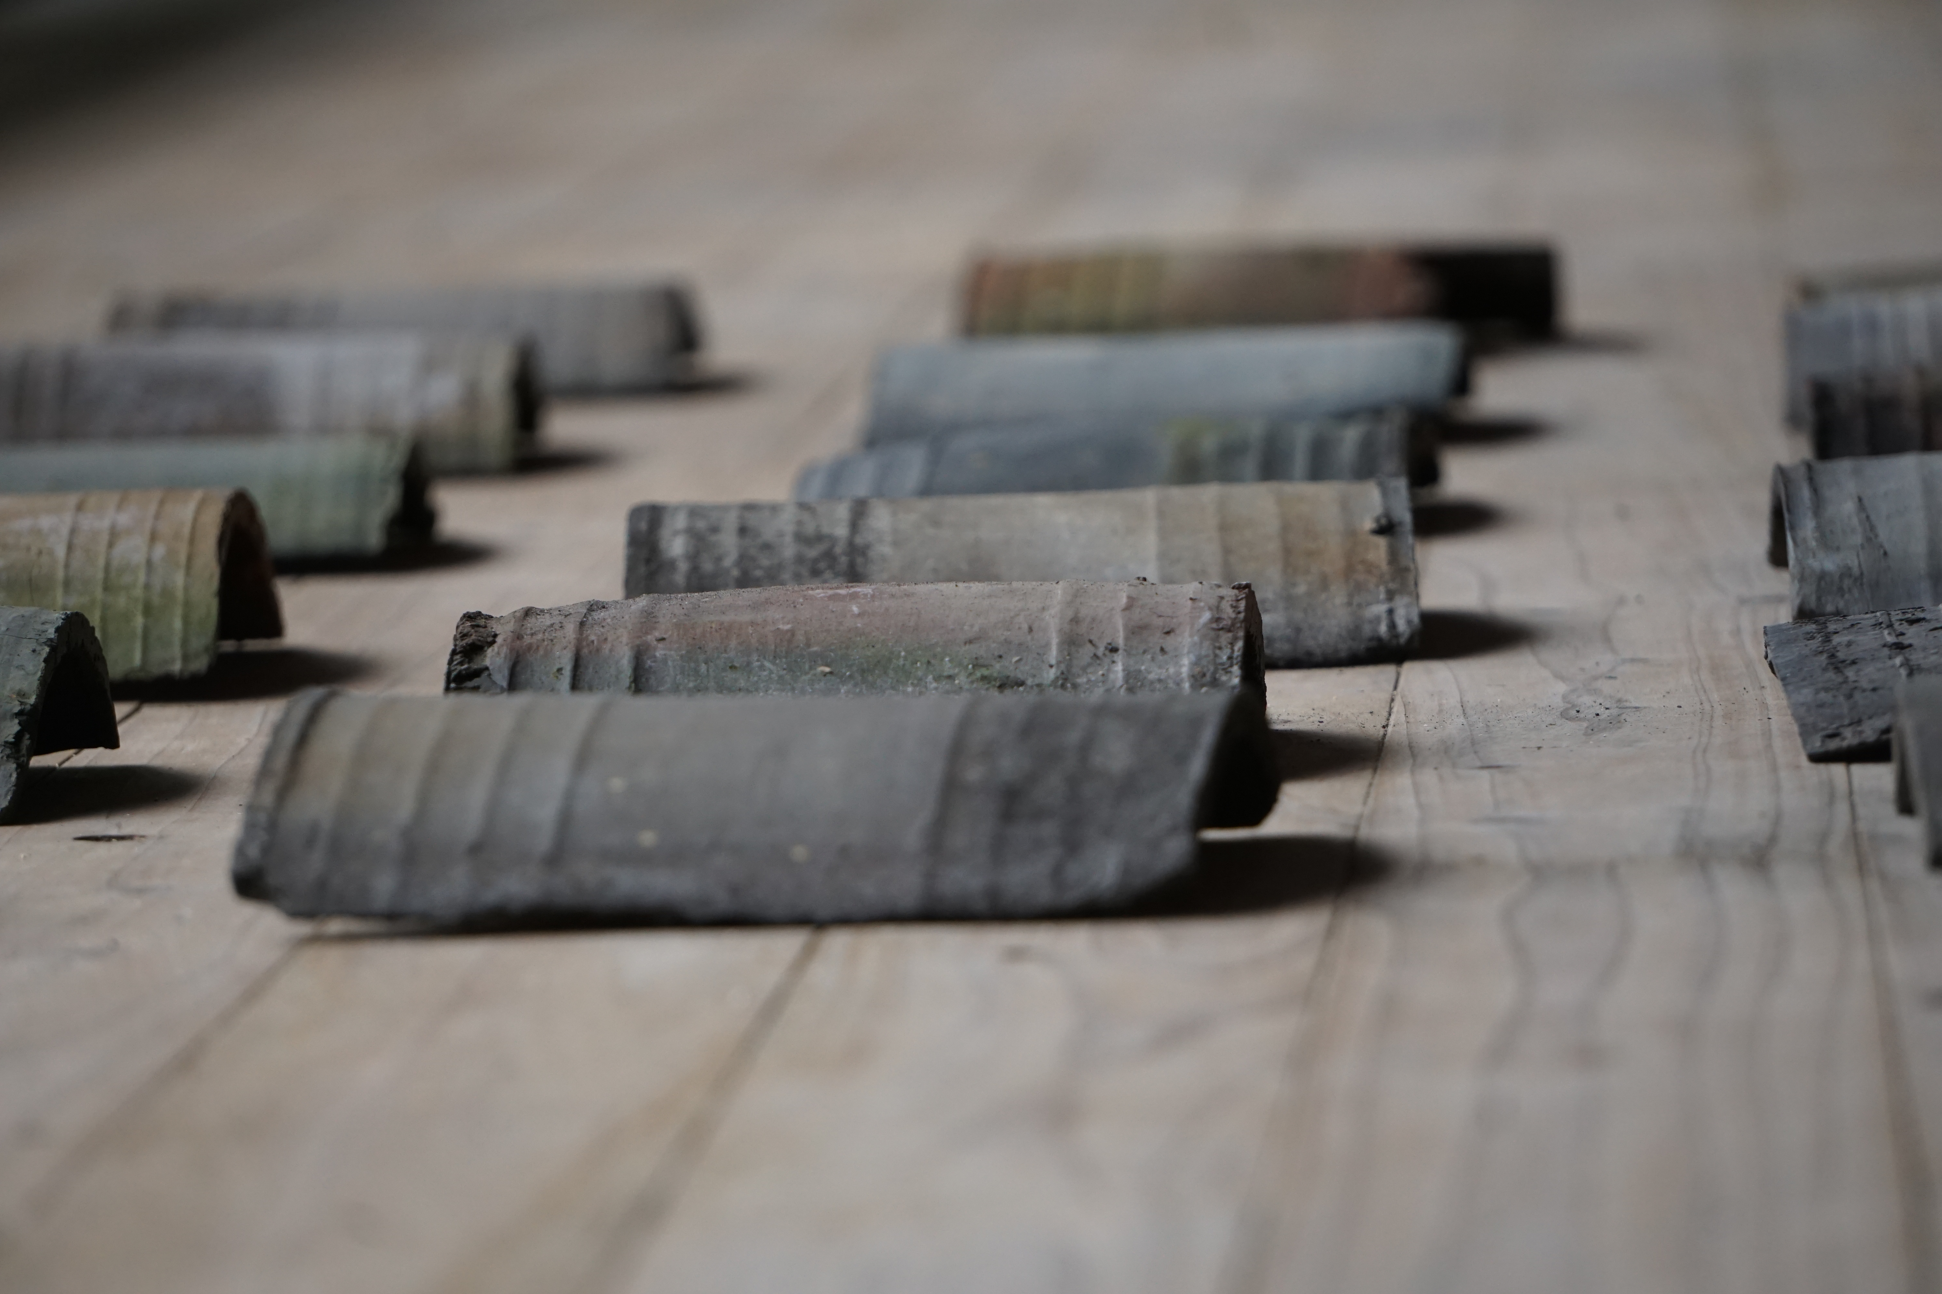
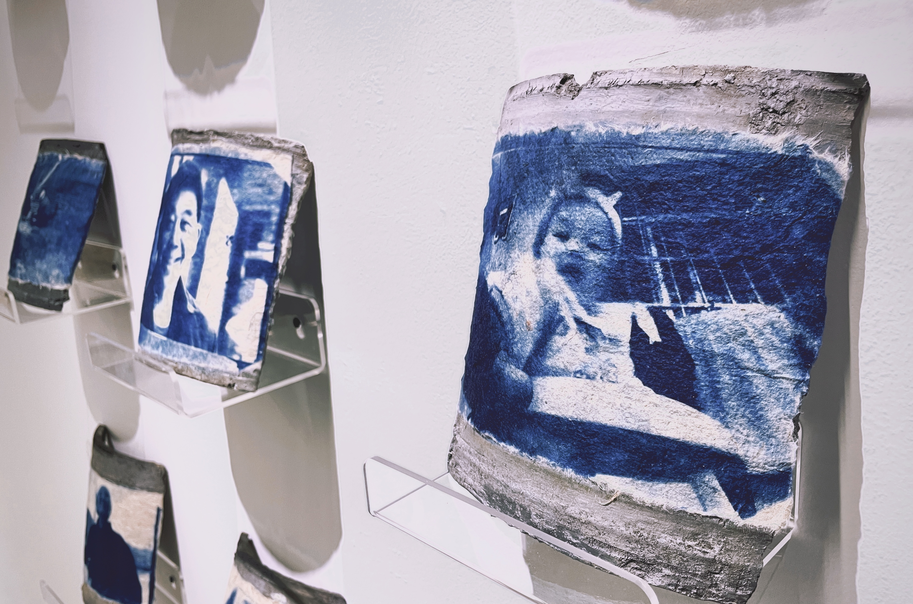
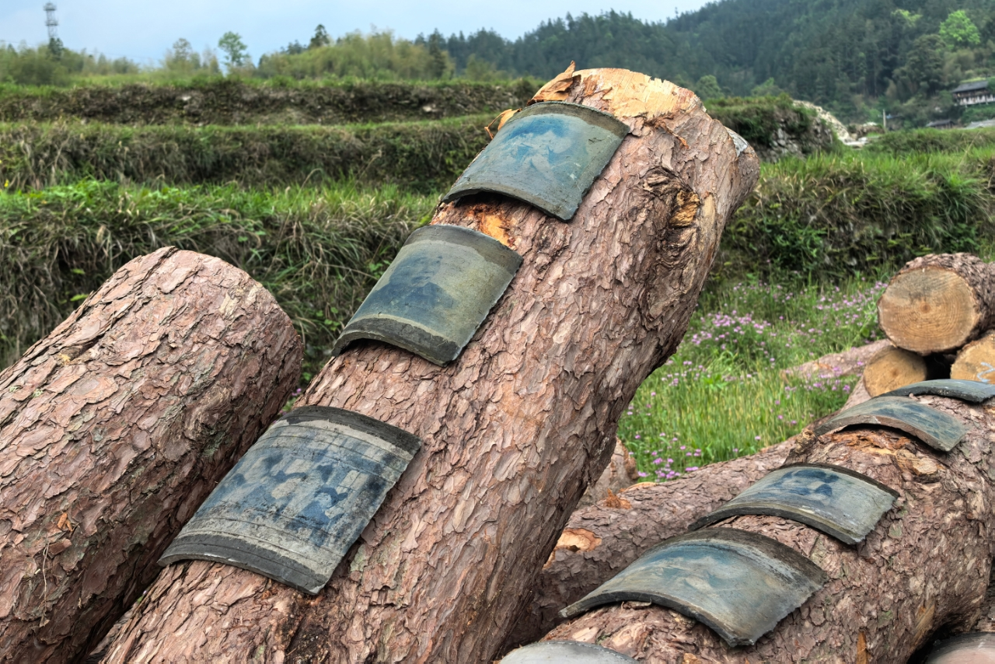
创作理念
《诗蓝尽意》是小组成员温雅淇、邢尚美、邓婉儿深入黔东南地扪侗寨驻地创作的在地艺术作品。作品以当地人物故事为核心，选用侗寨特有的青瓦与构皮纸为载体，通过蓝晒工艺留存侗族人文记忆，并于创作完成后携返大湾区进行呈现与传播。
青瓦作为侗寨建造中不可或缺的材料，承载着地扪人日常生活的痕迹，每一片瓦背后皆隐藏着家族与岁月的叙事。我们通过采集并转化这一常见却深具文化意涵的媒介，将地方记忆转化为可触可见的物质档案。
蓝晒工艺所呈现的靛蓝色调，与侗族传统蓝染技艺形成跨越时空的视觉呼应，亦象征大湾区与黔东南两地文化在创作中的交汇。作品最终成为一套融合记忆、感知与在地叙事的人物志，不仅封存了地扪的人情故事，也承载着几位创作者行走、对话与回归的创作历程。

Slide 6
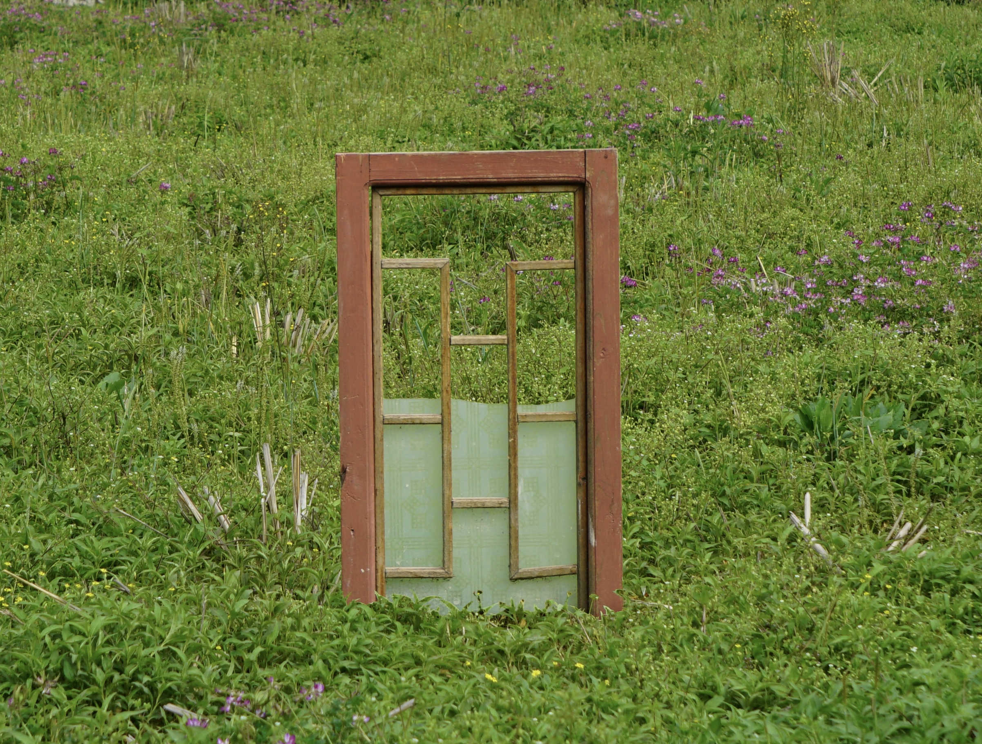
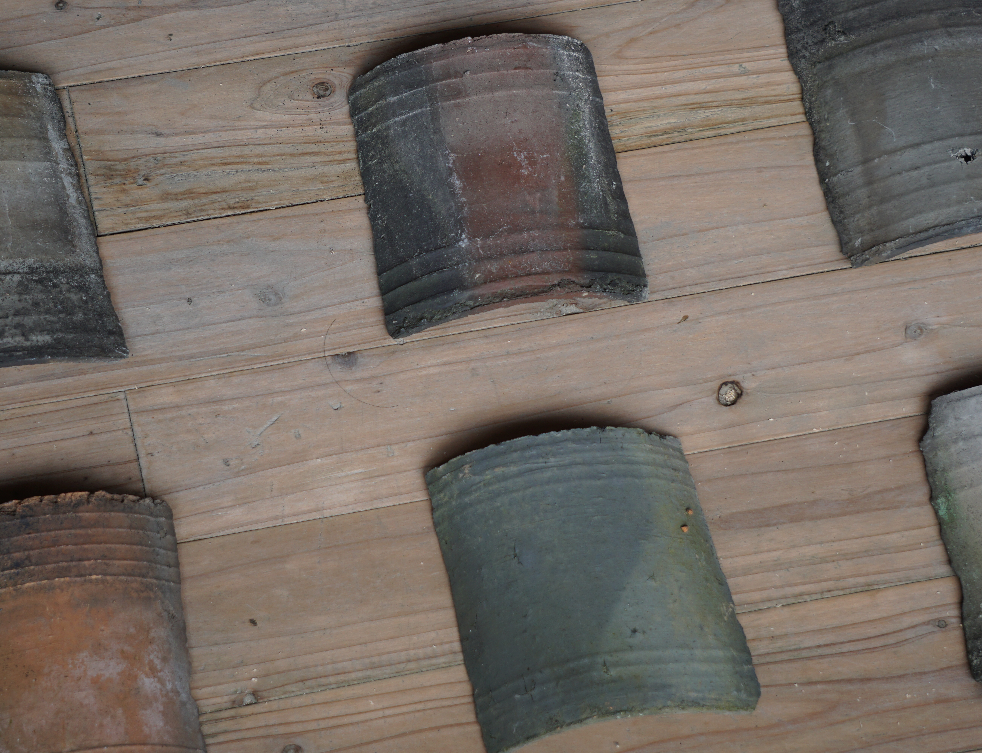
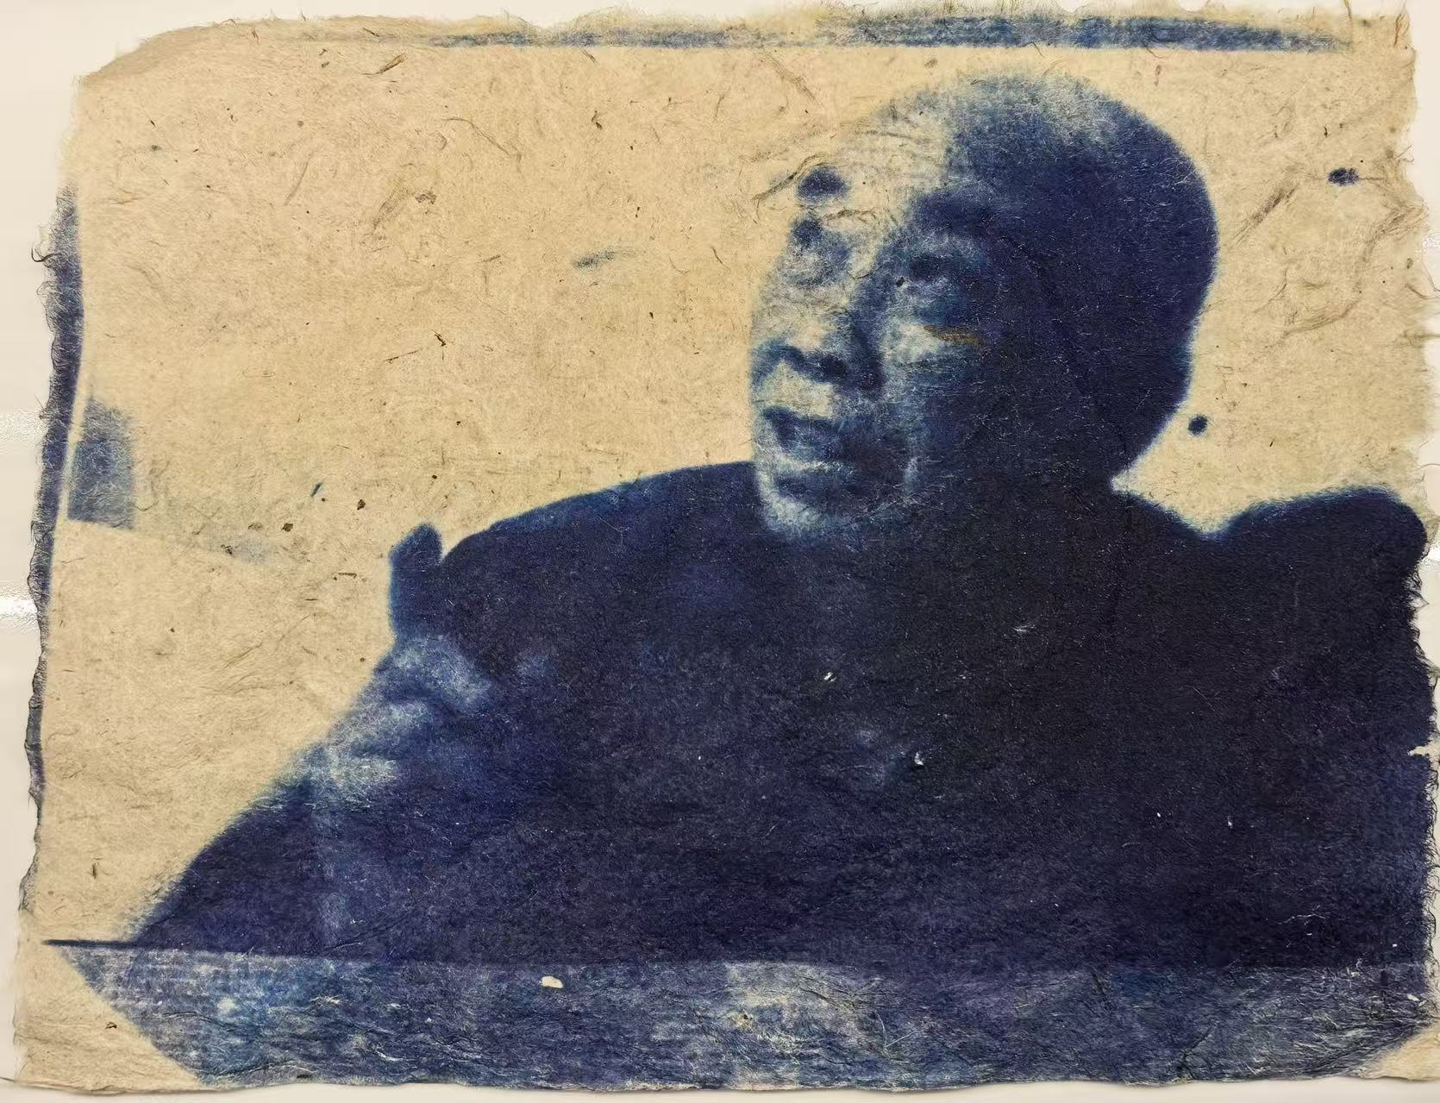
材料来源
旧窗框
旧瓦片
构皮纸
这扇窗框发现于驻地村庄一个即将被清理的院落。它木纹深刻，合页锈蚀。我们将它从地扪带回广州，是因为它本身就是一个完整的“观察”框架——曾经容纳过无数晨昏与四季，见证过地扪人们的生活变迁。在作品中，它被转化为一个“记忆的接口”，其破损的边框与自身的风景形成新的对话。
这些瓦片来自村中老屋自然坍落的屋顶。它们是土地（陶土）经火焰转化后，再次回归土地的见证。瓦片曾承担过遮风挡雨的实际功能，凝聚着“庇护”的原始意义。在作品中，它们从结构功能中解放，成为一组承载集体记忆与场所精神的符号，重新拼合出关于家园、痕迹与永恒的更迭叙事。
构皮纸是我们向地扪村民购买而来。它并非普通商品，而是村民们沿用古法制纸工艺制成。本地植物纤维转化为文化载体的古老智慧，温润而坚韧的纸张成为记录与覆盖的基底，其本身的来历隐喻了地方知识如何在当代语境中绵延与再生。

Slide 7
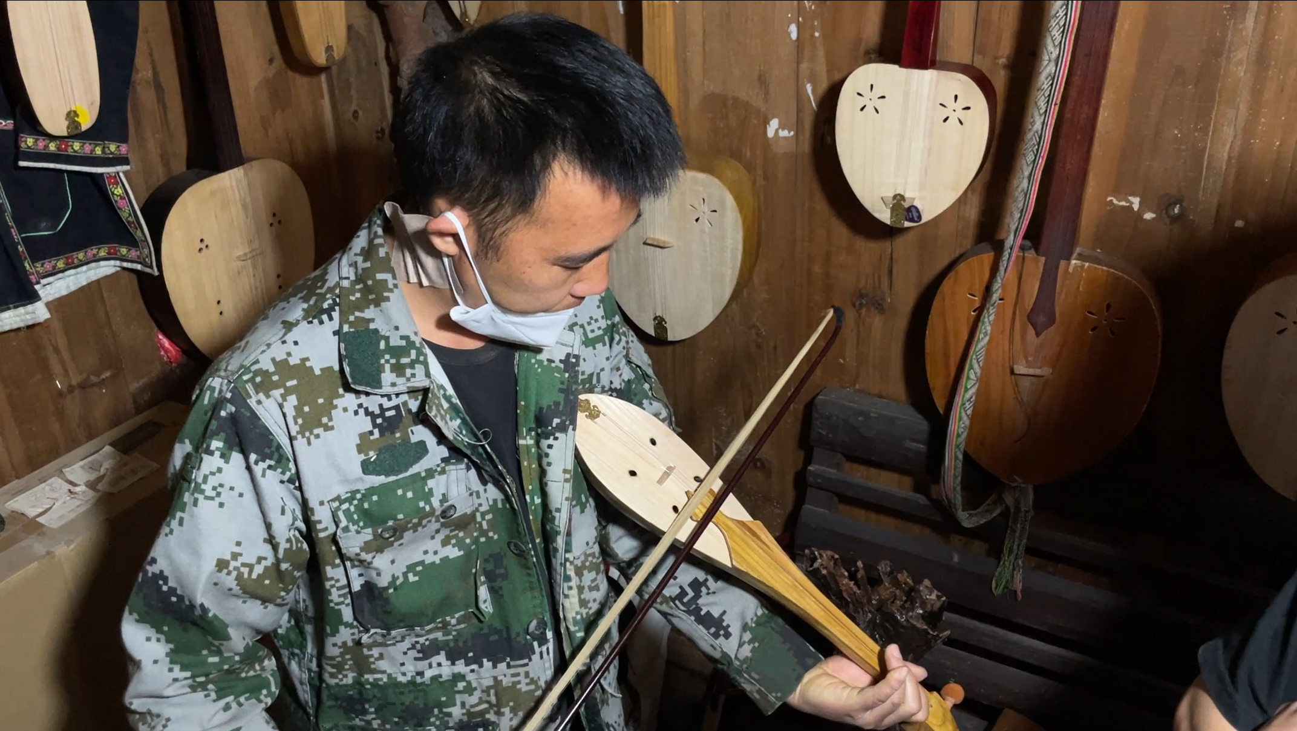
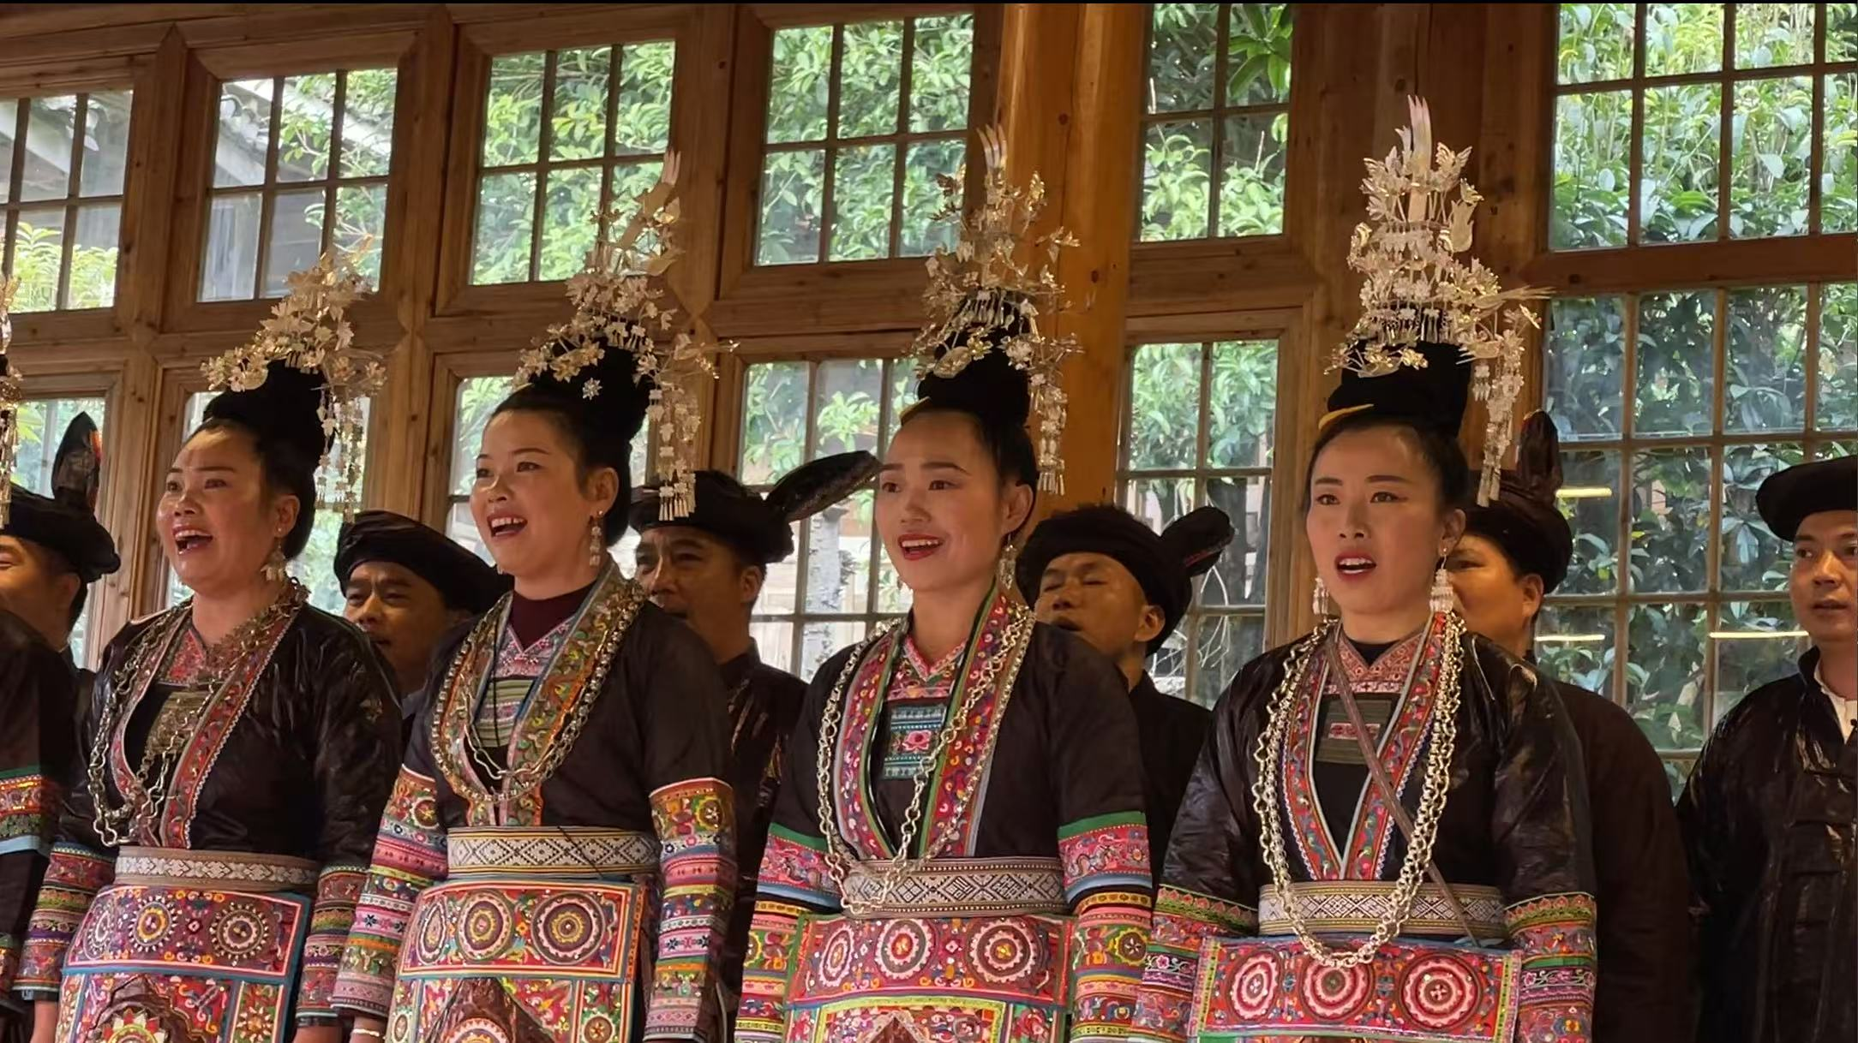
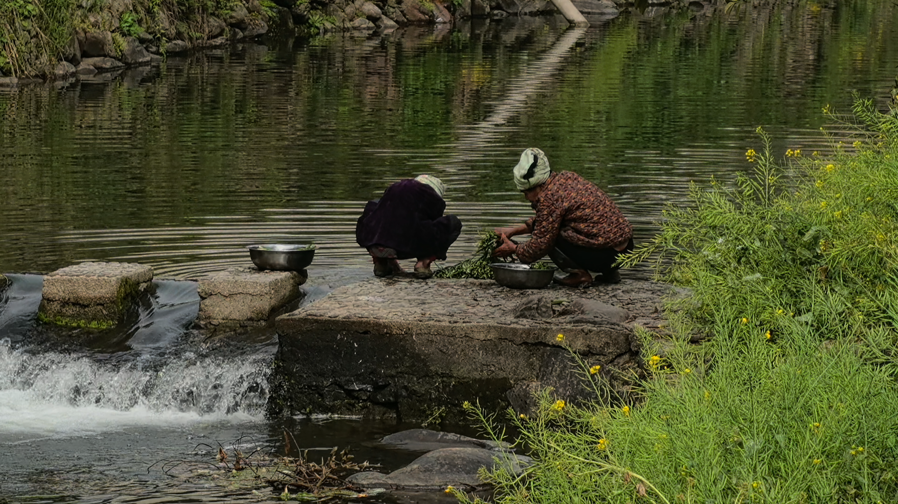
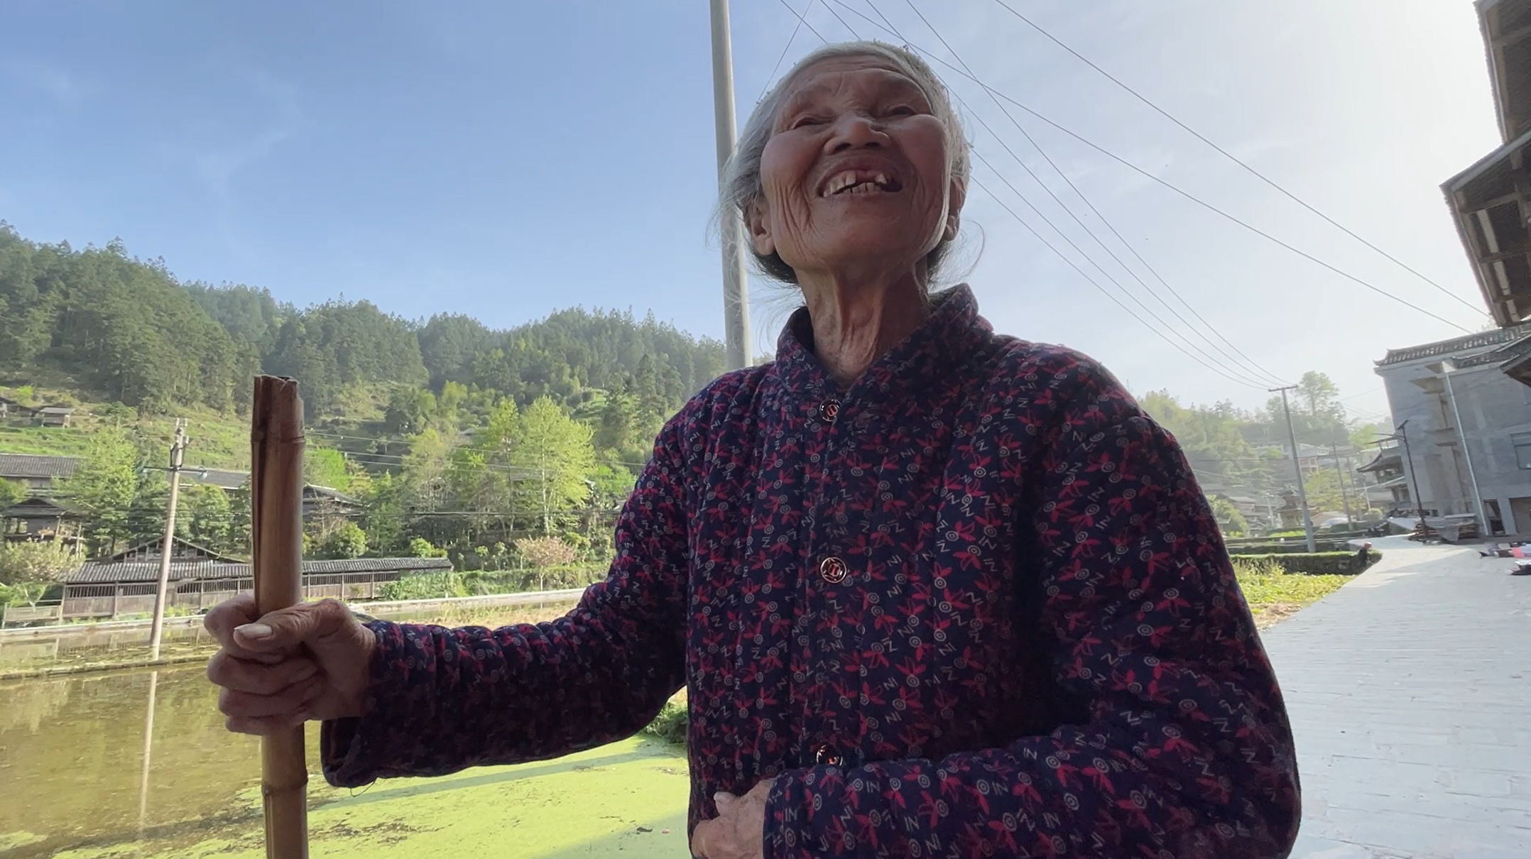
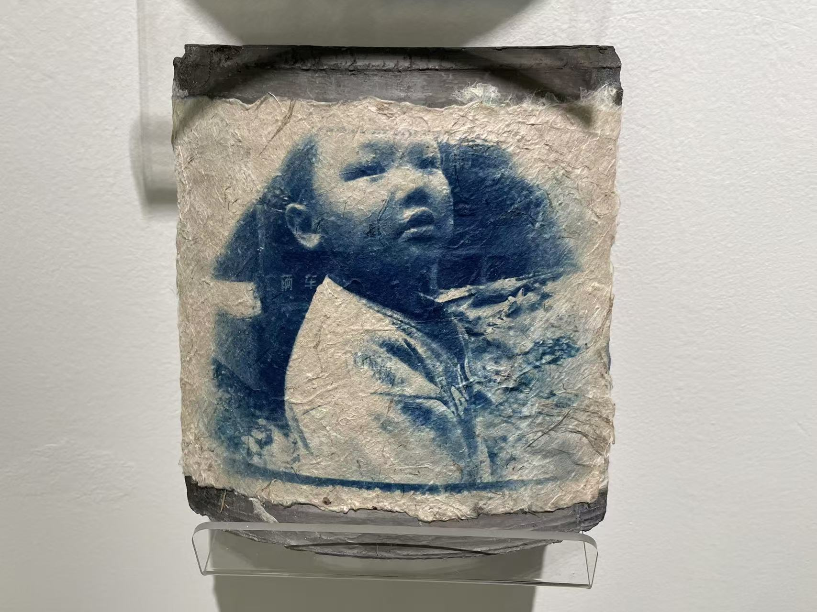
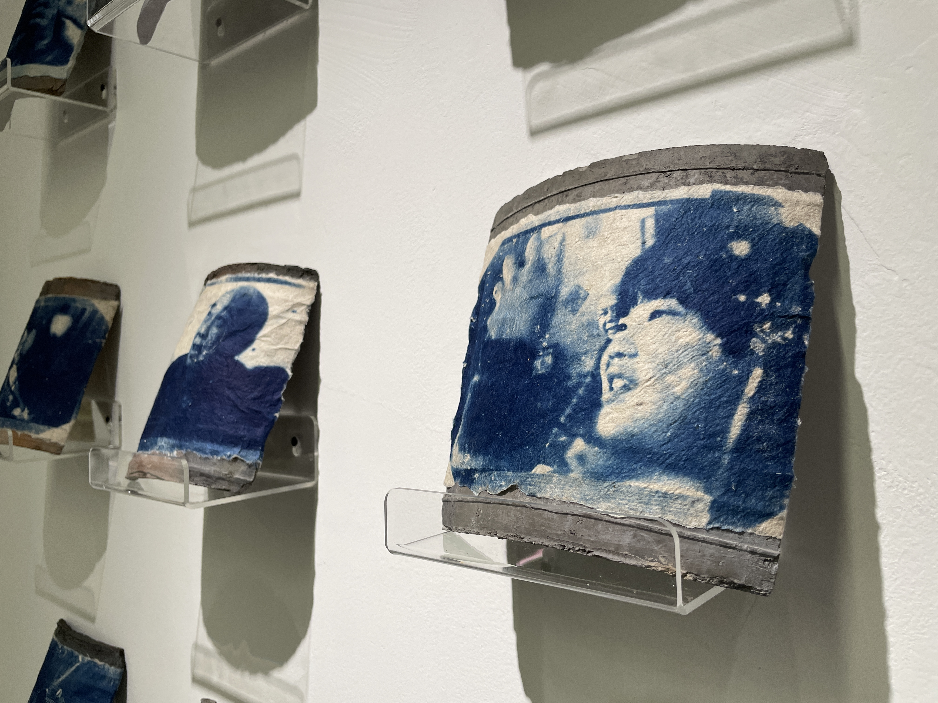
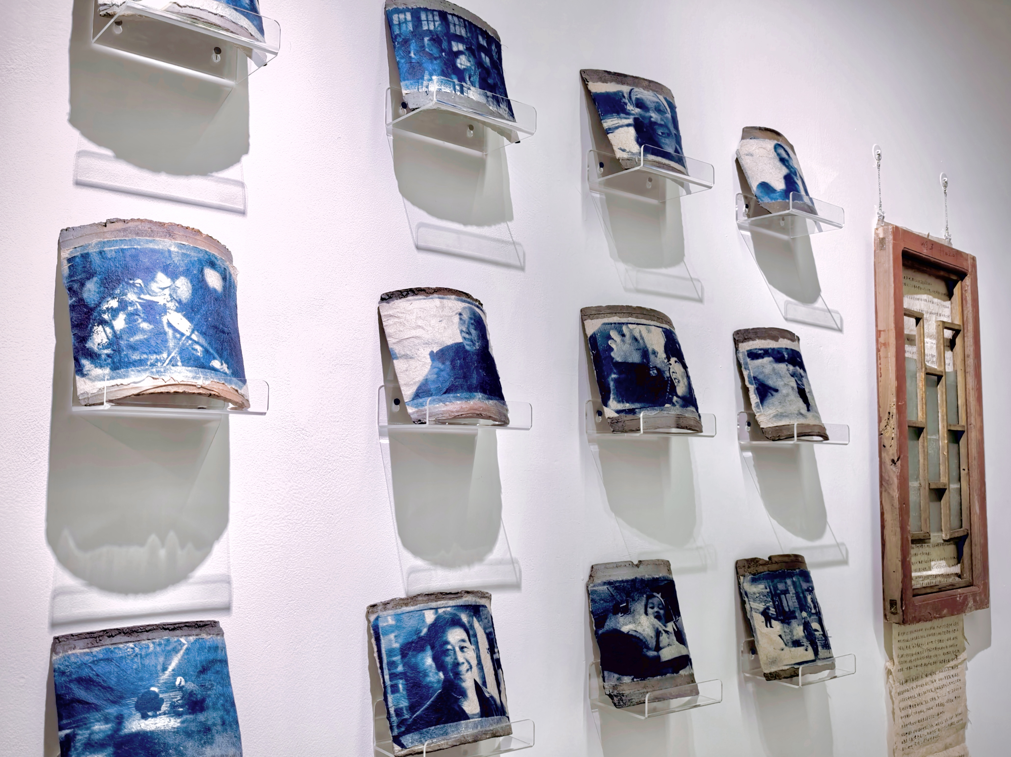
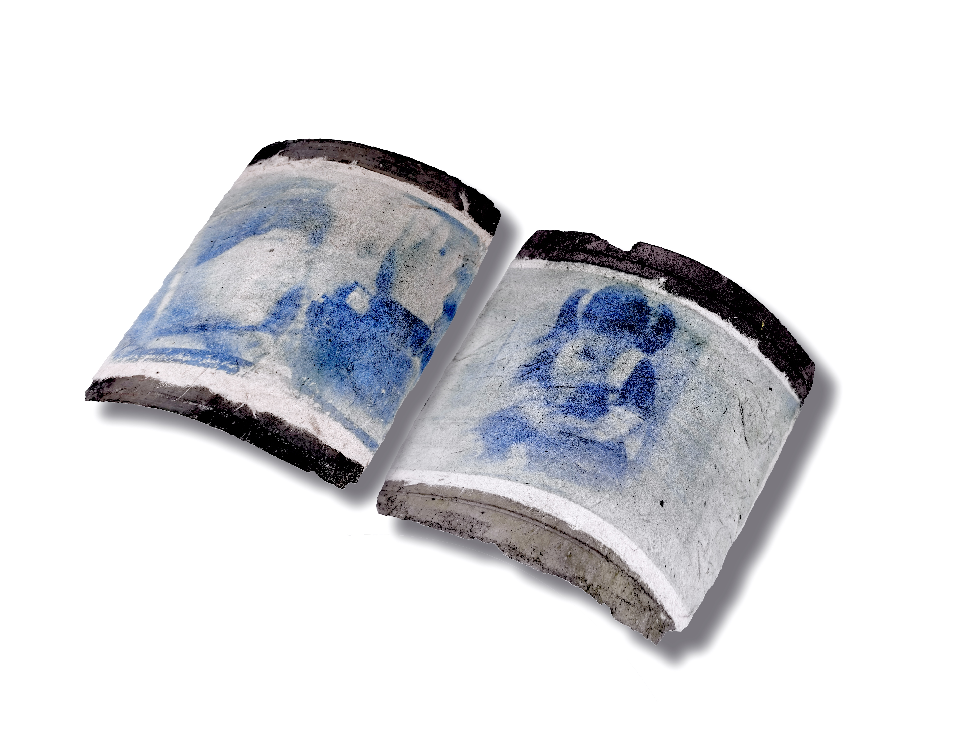
作品细节展示
视频截帧
实物细节

Slide 8
Thank you
My resume
谢谢您的观看
好运来艺术小组

